Slide 1
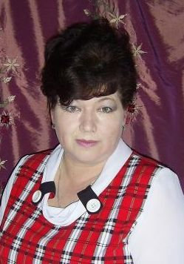
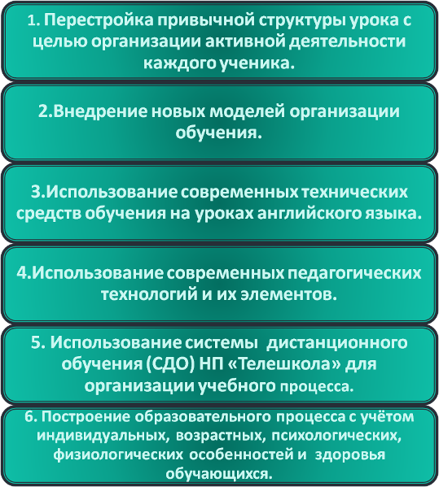
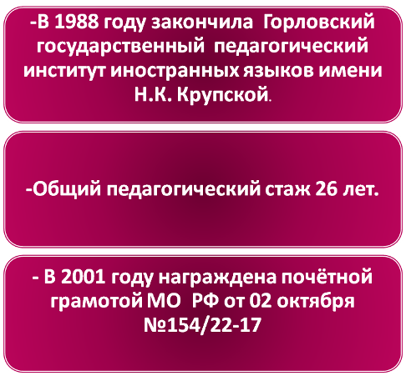
Мои задачи:
Ковалевская Алла Сергеевна
учитель английского языка
высшей квалификационной категории
КМОУ Семёно - Александровская СОШ
Бобровского района
Воронежской области.

Slide 2
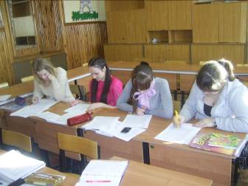
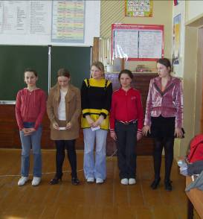
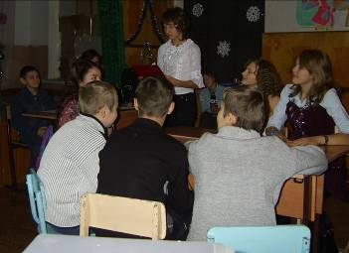
Направления моей работы
Учебная деятельность
Внеурочная деятельность
Элективные курсы
Профильная подготовка
Предметные недели
Олимпиадная работа
Дистанционное обучение
Проектная работа
Фестивали
Конкурсы

Slide 3

Обученность
Качество
СОУ
Участие в проектах
Участие в олимпиадах

Slide 4
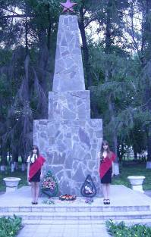
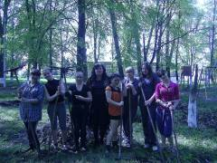
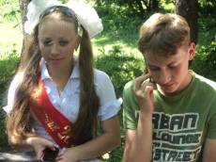
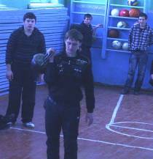
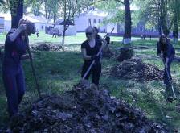
Главная задача в воспитательной работе
Включение ребенка в активную деятельность
Организация походов и экскурсий
Организация классного самоуправления
Формирование всесторонне развитой лтчности
Организация занятости в кружках и секциях
Работа по профилактике правонарушений
Система классных часов различной формы и направленности
Благотворительные акции
Социальные проекты
Система работы с родителями

Slide 5
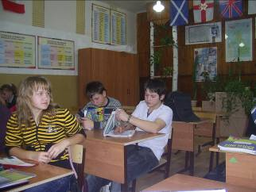
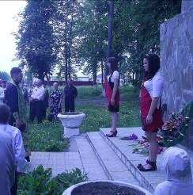
СОВРЕМЕННЫЕ ТЕХНОЛОГИИ
ОБРАЗОВАТЕЛЬНЫЕ
Здоровьесберегающие
Проектно –исследовательские
Разноуровневое обучение
Проблемное обучени
Технологии модульного обучения
Обучающие игры
Информационно-коммуникационные
- Технология «дебаты»
ВОСПИТАТЕЛЬНЫЕ
-Социальное проектирование
Профориентационные

Slide 6
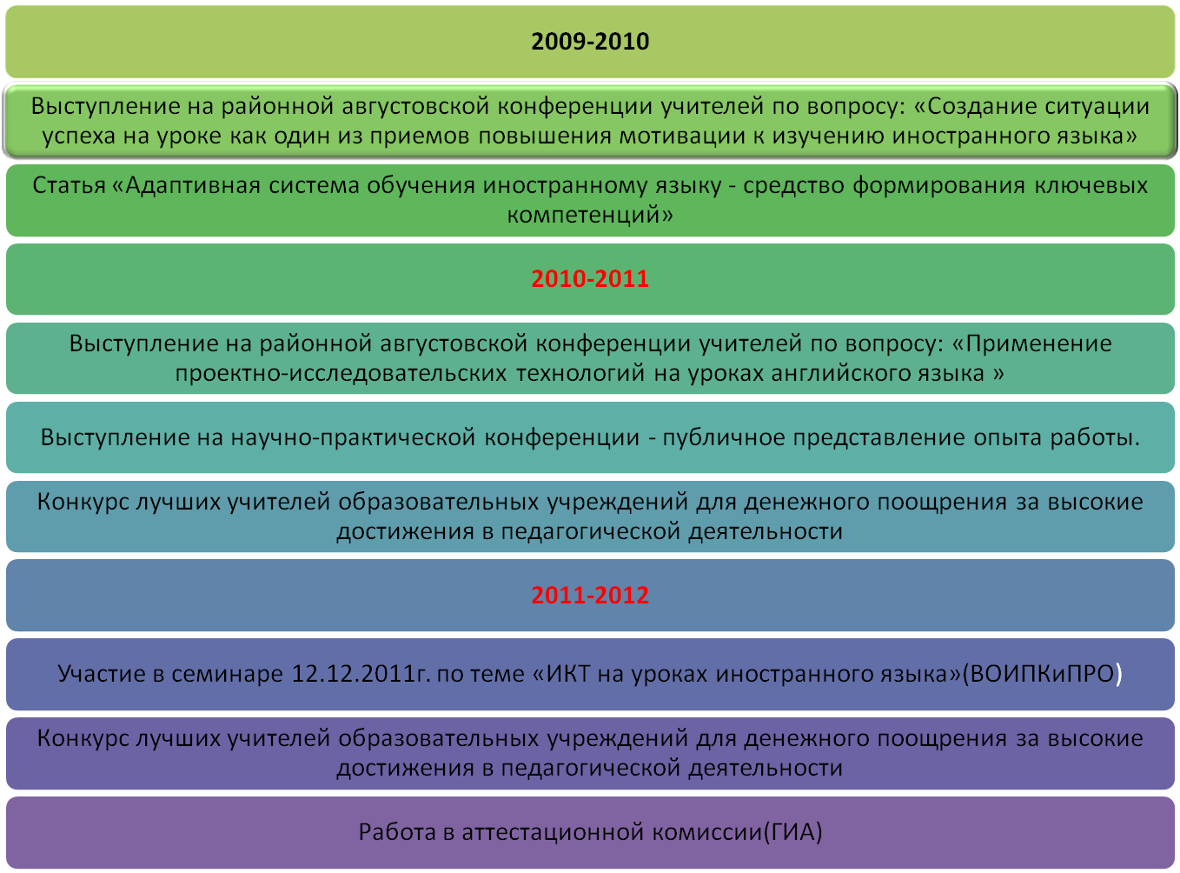
Методическая работа

Slide 7





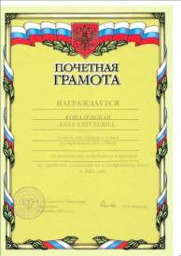
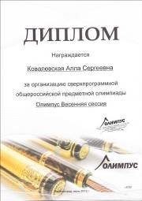
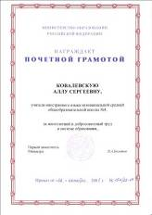

2009-2010
5 Благодарностей МОУ Семено-Александровская СОШ
Грамота отдела образования администрации Бобровского района
Грамота отдела образования Бобровского района
Грамота МОУ Семено-Александровская СОШ
2010-2011
7 Поощрений МОУ Семено-Александровская СОШ
3 Благодарности МОУ Семено-Александровская СОШ
Грамота отдела образования администрации Бобровского района
2011-2012
4 Благодарности МКОУ Семено-Александровская СОШ
Грамота МКОУ Семено-Александровская СОШ
Диплом об участии в организации сверхпрограммных олимпиад ООО «ИРШО»г.Калининград

